Slide 1
AmbieGen TTtool
Robert Linte, IS 506
Vlad Neacșu, IS 506
Denisa Predescu, BDTS 505

Slide 2
Definitie
Instrumentul AmbieGen permite generarea de cazuri de test diverse folosind algoritmi genetici (precum NSGA-II), evaluează scenariile de test pe baza unor metrici de fitness și noutate și vizualizează rezultatele optimizării. Acest instrument simulează scenarii realiste de conducere autonomă și situații pentru roboți prin construirea și testarea diferitelor configurații de drumuri, amplasamente de obstacole și trasee de navigare, fiind astfel util pentru testarea robusteței și fiabilității sistemelor autonome

Slide 3
Comparatie între Problema
Robotului si Problema Vehiculului
Puncte comune:
  Obiectiv: Ambele probleme urmăresc maximizarea progresului în scenariu, fie prin distanța parcursă, fie prin acoperirea suprafeței.
  Penalizări: Se aplică penalizări pentru scenarii invalide, precum ieșirea din limite, coliziuni sau nerespectarea obiectivelor.

Slide 4
 | Problema Robotului | Problema Vehiculului
Reprezentarea hărții | Grilă 2D, discretizată | Drum continuu, definit de configurații și dinamici fizice
Mișcări | Discrete, bazate pe stări predefinite | Continue, implicând dinamici complexe (ex. unghiuri de direcție, accelerație)
Evaluare a traseului | Bazată pe acțiuni succesive, fără curgere fizică | Implică kinematica și controlul precis al vehiculului
Complexitate | Mai simplă, cu reguli clare de mișcare | Mai complexă, necesitând simulări fizice și de mediu

Slide 5
Optimizarea algoritmului genetic

Slide 6
  Execuția algoritmului de bază (optimize.py): Acest script contine logica principala a procesului de optimizare. Permite utilizatorilor să specifice problema (vehicul sau robot) și algoritmul (NSGA-II sau căutare aleatorie), apoi rulează mai multe iterații ale algoritmului genetic ales pentru a găsi configurațiile optime ale cazurilor de testare.
  Operații evolutive: Algoritmul genetic este implementat utilizând operatori de încrucișare, mutație și selecție, gestionați prin diferite clase, cum ar fi DuplicateElimination, PROBLEMS, SAMPLERS si OPERATORS.
  Urmărirea convergenței: get_convergence.py monitorizează progresul optimizării de-a lungul generațiilor, stoând cele mai bune scoruri de fitness. Aceste date de convergență indică cât de repede algoritmul găsește soluții îmbunătățite.

Slide 7
Functia de fitness si novelty
Funcția de fitness cuantifică performanța fiecărui caz de test, evaluând distanța parcursă sau succesul în navigarea obstacolelor. Scorurile de fitness mai mari indică soluții mai bune.
Noutate (novelty) măsoară diversitatea soluțiilor, asigurând că algoritmul nu converge pe soluții similare. Astfel, se promovează explorarea și se îmbunătățește robustețea cazurilor de test generate.

Slide 8
Fitness
novelty
Scop: Măsoară calitatea soluției (bazată pe obiective)
Cum este măsurată: Funcții obiective specifice problemei (ex: distanța parcursă, eficiența consumului, timpul de finalizare a sarcinii).
Scop: Încurajează diversitatea și explorarea
Cum este măsurată: Distanța între soluții în termeni de caracteristici, comportamente sau alte proprietăți; utilizează metrici sau arhive.

Slide 9

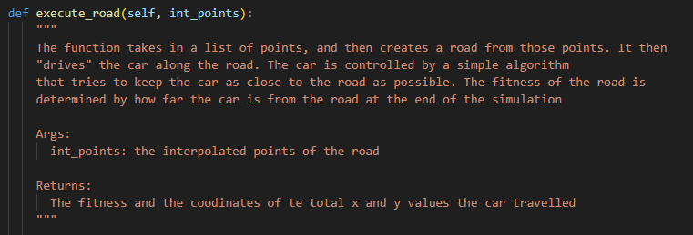
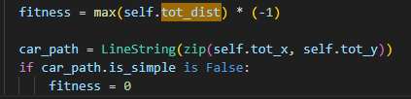
Fitness-ul în Problema Vehiculului
Metrică cheie: Scorul de fitness reflectă capacitatea vehiculului de a se menține aproape de drum, maximizând în același timp distanța parcursă.
Formula:
fitness = max(self.tot_dist) * (-1)
Unde lista tot_dist memoreaza distantele dintre
masina (punctul albastru) si segmentele de drum (segmentele galbene)

Slide 10
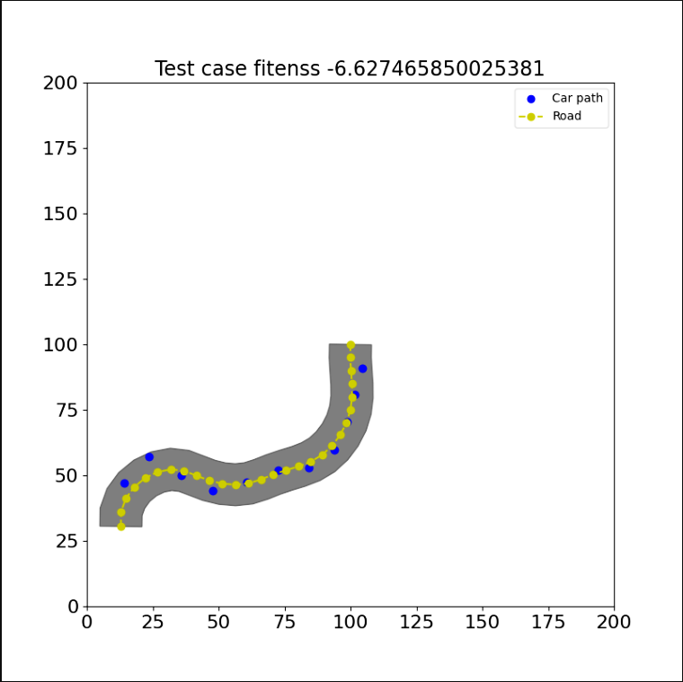
Fitness-ul în Problema Vehiculului
Cazuri penalizate:
  Configurații invalide ale drumurilor.
  Abateri semnificative de la drumul intenționat.
  Trasee auto-intersectate sau încălcări ale limitelor drumului.
Obiectiv:
Maximizarea fitness-ului prin evoluarea configurațiilor drumurilor și a comportamentelor vehiculului, astfel încât acestea să fie:
  Navigabile,
  Diverse.
Această abordare asigură că algoritmul genetic generează cazuri de test în care abilitățile de navigare ale vehiculului sunt testate riguros.

Slide 11

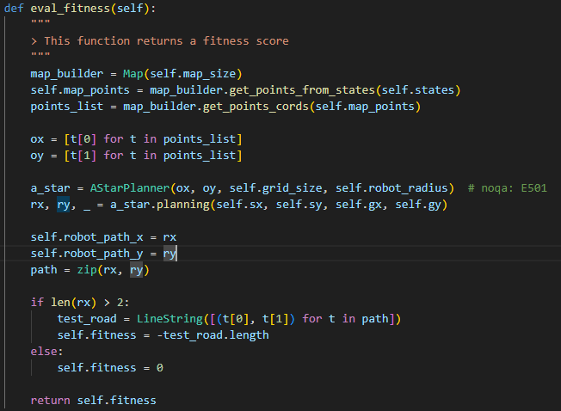
Fitness-ul in Problema Robotului
Metrică cheie: Scorul de fitness reflectă capacitatea robotului de a de a gasi cel mai scurt drum printre obstacolele generate
Formula:
fitness = -test_road.length
Unde lista test_road reprezinta segmentele drumului obtinute din calcularea distantelor dintre coordonatele parcurse de robot
Coordonatele parcurse de robot sunt obtinute prin utilizarea algoritmului A*

Slide 12
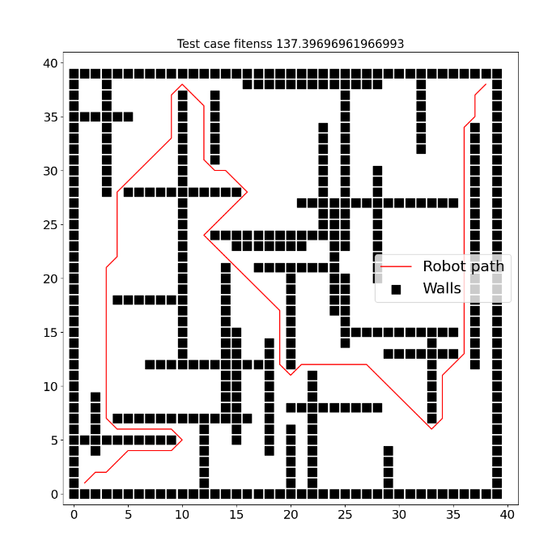
Fitness-ul in Problema Robotului
Navigarea pe Hartă: Robotul este plasat pe o grilă 2D sau o hartă generată de modulul robot_map.py. Robotul traversează harta pe baza unei secvențe de acțiuni sau mișcări (de exemplu, înainte, stânga, dreapta).
Evaluare Bazată pe Obiective: Obiectivele robotului includ :
- Traversarea dintr-o parte in alta a hartii
- Evitarea coliziunilor cu obstacole.
Penalizări: Fitness-ul este penalizat atunci când:
- Robotul se lovește de obstacole.
- Harta este imposibila (obstacolele blocheaza finalul traseului):
Eficiența Traseului: Funcția de fitness ecompenseaza:
- Traseele cele mai scurte.
Aceste componente asigură o evaluare echilibrată, încurajând comportamente care optimizează performanța robotulu.

Slide 13
Vizualizare Si analiza

Slide 14
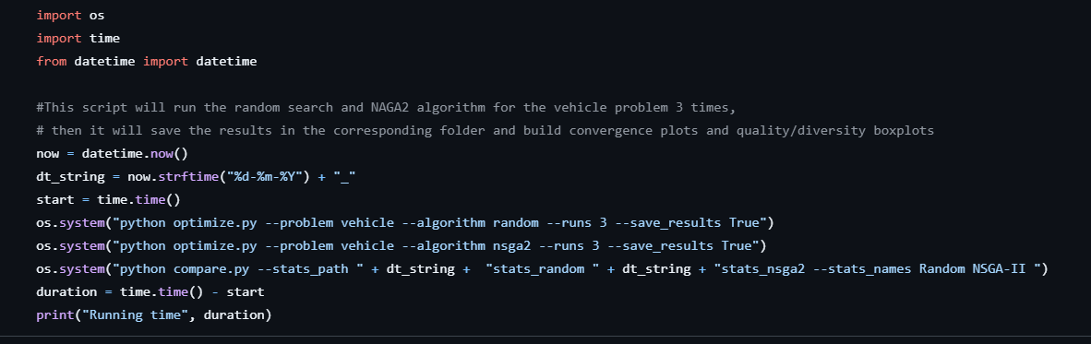
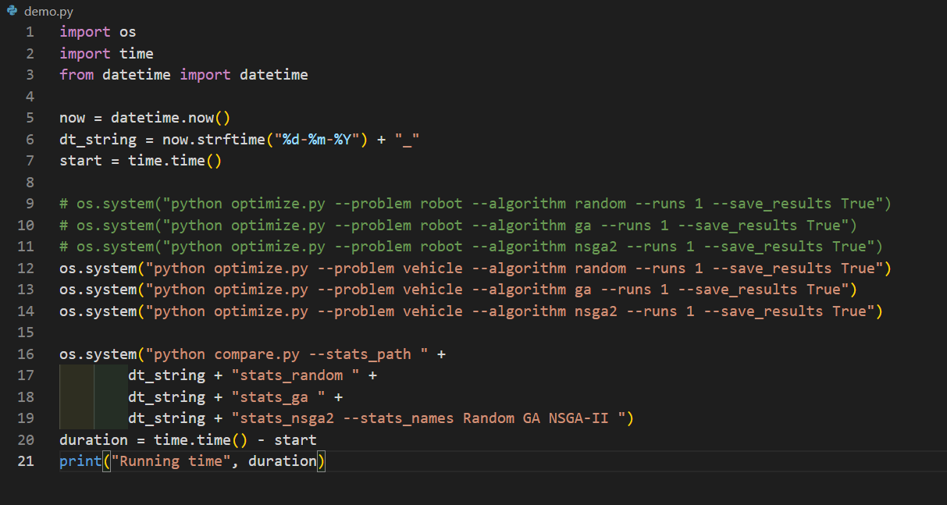
Vizualizarea rezultatelor:
  demo.py automatizează mai multe execuții ale procesului de optimizare, salvând rezultate și generând grafice de convergență și diversitate între execuții.
  compare.py oferă instrumente pentru trasarea curbelor de convergență și diagrame cu casete pentru compararea performanței algoritmilor, arătând media și abaterea standard a scorurilor de fitness și noutate.

Slide 15
  Generare de imagini: save_tcs_images.py generează reprezentări vizuale ale cazurilor de testare, arătând calea vehiculului în raport cu aspectul drumului și obstacole. Această caracteristică oferă o modalitate de a inspecta vizual scenariile.
  Înregistrarea și stocarea datelor:
    Înregistrare: logs.txt inregistreaza jurnalele detaliate ale fiecărei executări de optimizare, inclusiv timpii de execuție, cele mai bune scoruri de fitness și scoruri de noutate, oferind un istoric al activităților de optimizare.
    Organizarea fișierelor: Toate rezultatele sunt salvate în foldere datate cu algoritmi corespunzători (de exemplu, NSGA-II), ceea ce face ușoară recuperarea și compararea diferitelor rulări de testare.

Slide 16
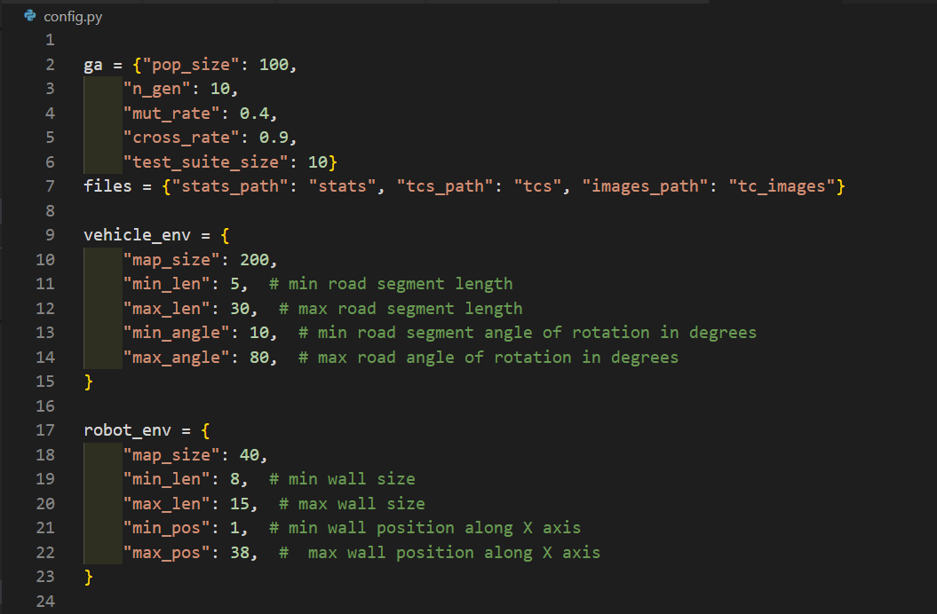
Populatia fiecărei generații
Numărul de generații
Fisierul de configurari
Probabilitatea ca două soluții părinte să fie supuse operației de încrucișare pentru a produce urmași în timpul fazei de reproducere a algoritmului genetic.
Probabilitatea ca o soluție individuală să sufere o mutație. Mutația introduce schimbări aleatorii în soluții pentru a promova diversitatea.
Numărul total de cazuri de test incluse într-un set pentru evaluarea unui sistem sau algoritm.
Dimensiunea hărții
16

Slide 17
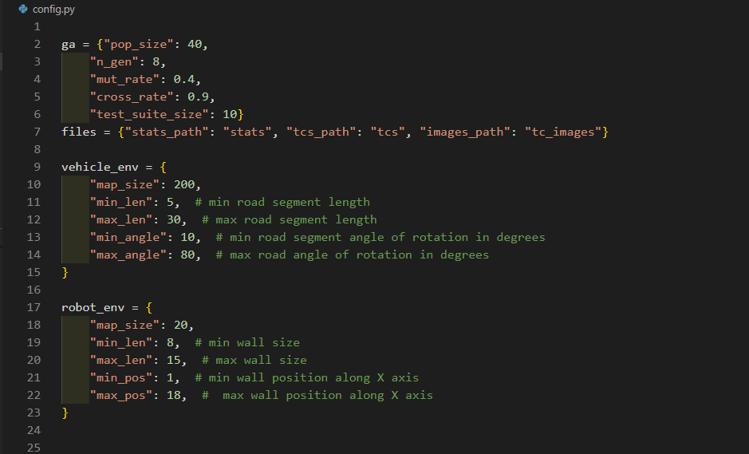
Exemplu de configurare pentru Problema Robotului si Problema Vehiculului
17

Slide 18
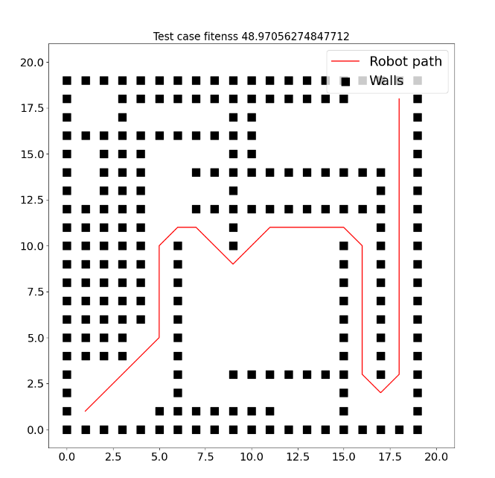
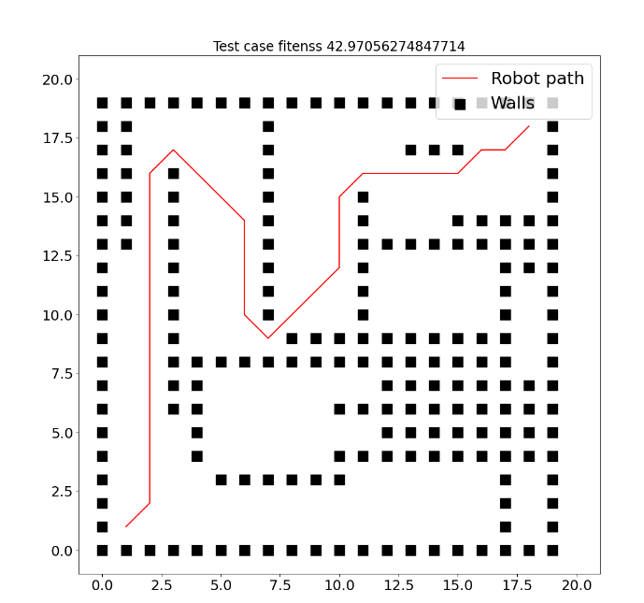
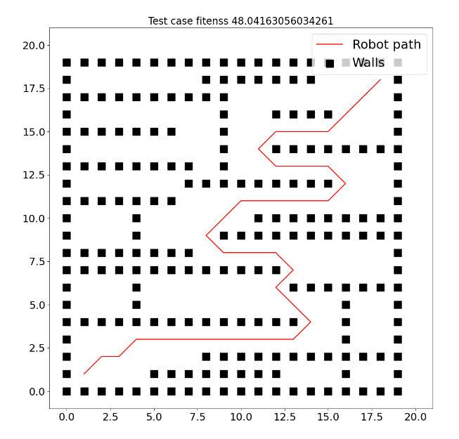
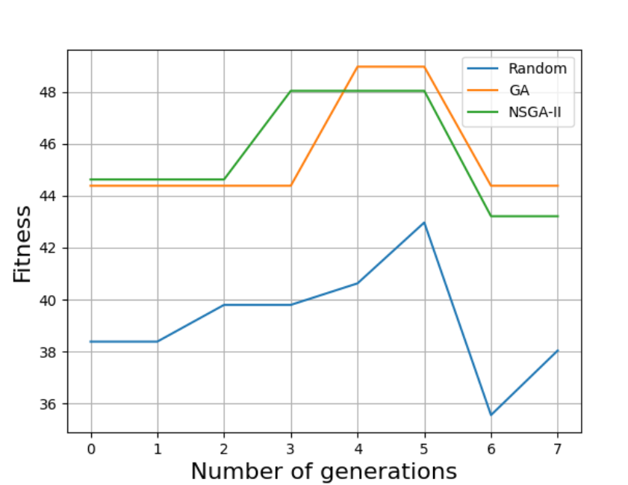
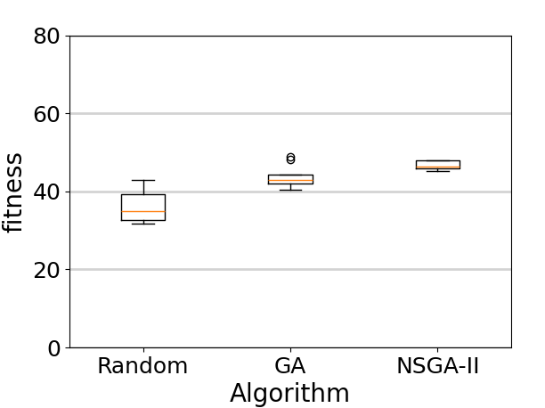
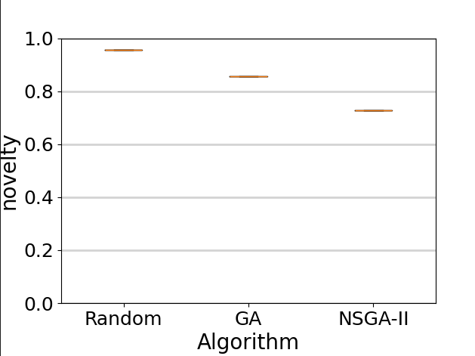
Algoritmul GA
Algoritmul RANDOM
Algoritmul NSGA2
Diagrame obtinute pe baza rezultatelor

Slide 19
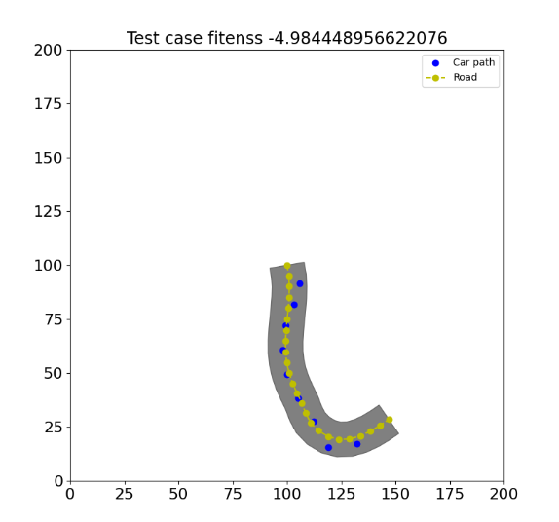
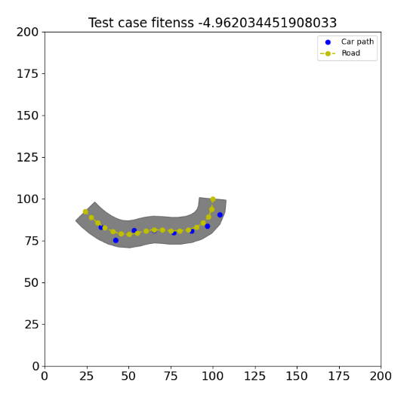
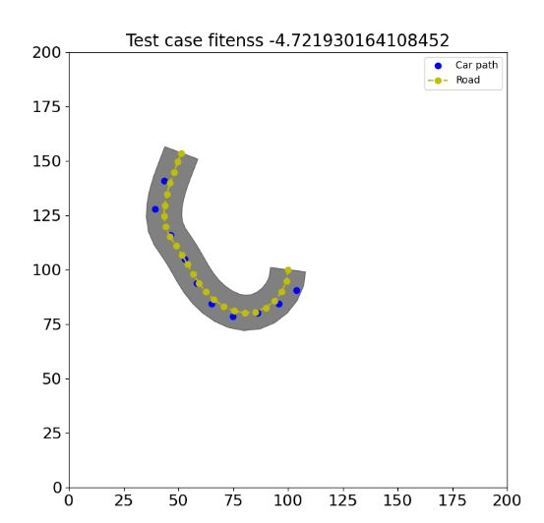
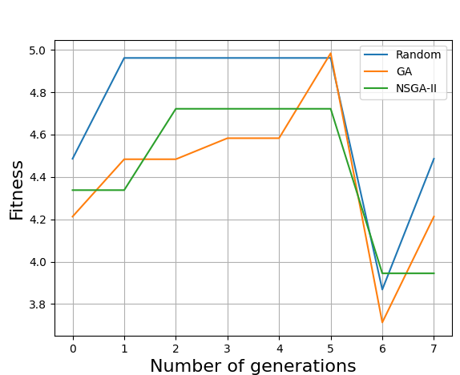
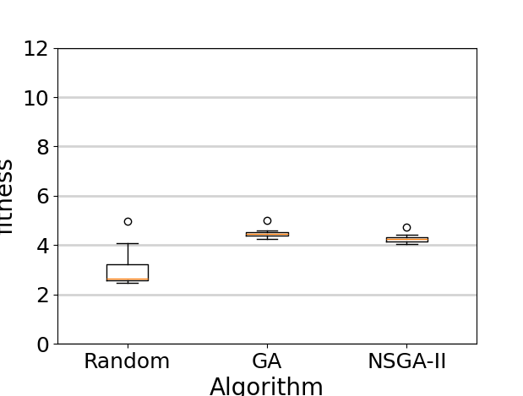
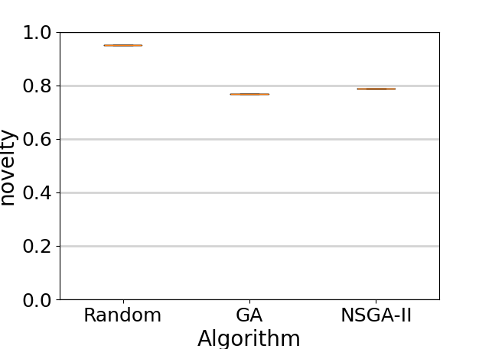
Algoritmul GA
Algoritmul RANDOM
Algoritmul NSGA2
Diagrame obtinute pe baza rezultatelor

Slide 20
multumim de atentie!

